Slide 1
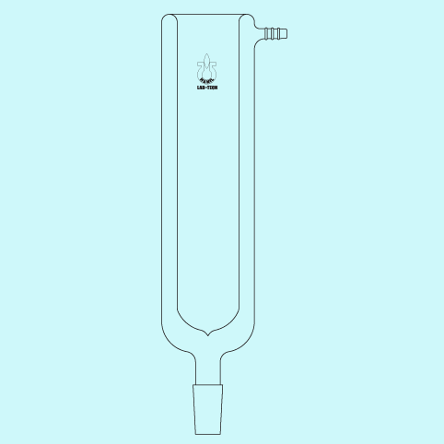
기본모델: H3602 /이중냉각기(TS);Dewar Type
https://www.hanillab.co.kr/goods_detail.php?goodsIdx=416
주문 제작: 1개
Size 변경
Φ70 mm
Size 변경
150 mm
시리콘관 연결부
추가
24/40

